Slide 1
SCRATCH FOR ARDUINO
機電整合經驗分享
--使用bDesigner
新竹縣成功國中 康文耀老師
(前成功工商資訊組長、資訊科教師)

Slide 2
今日研習內容
貓咪盃硬體組材料介紹
bDesigner軟體介紹
貓咪盃硬體實作練習
  數位輸入感測模組
  類比輸入感測模組
  數位輸出模組(含PWM)
  函數庫型模組
  點餐系統整合應用
貓咪盃硬體組注意事項

Slide 3
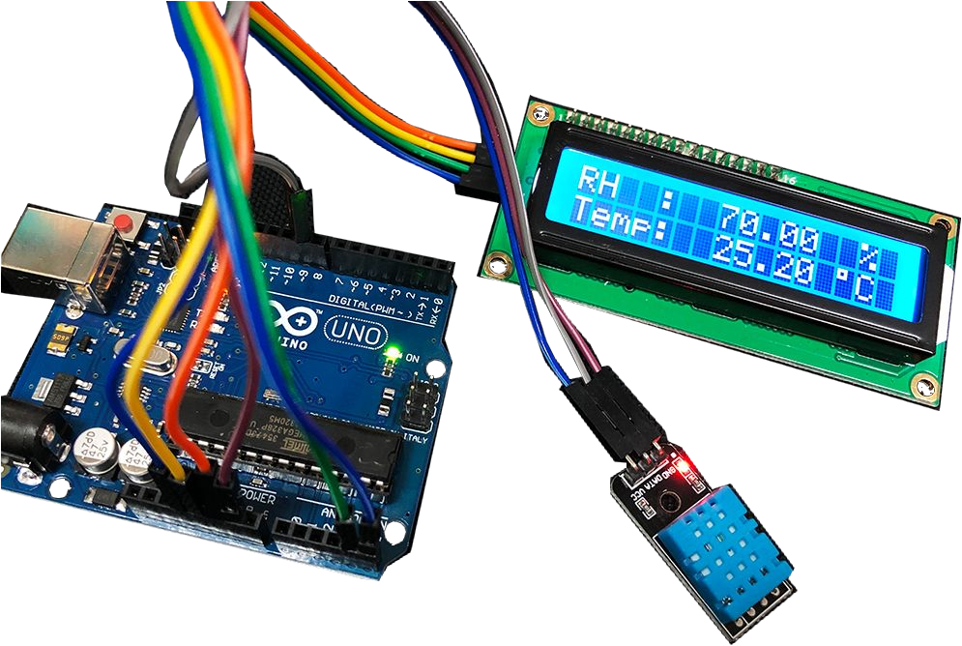
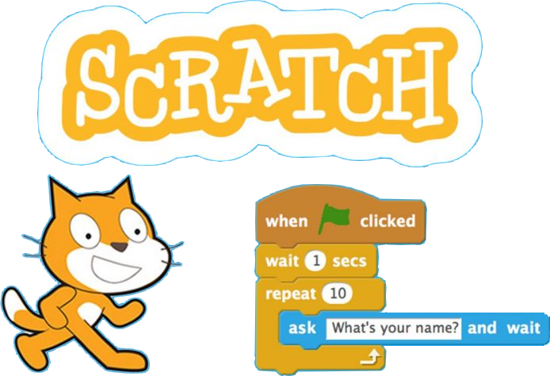
使用Scratch控制
貓咪盃硬體組材料

Slide 4
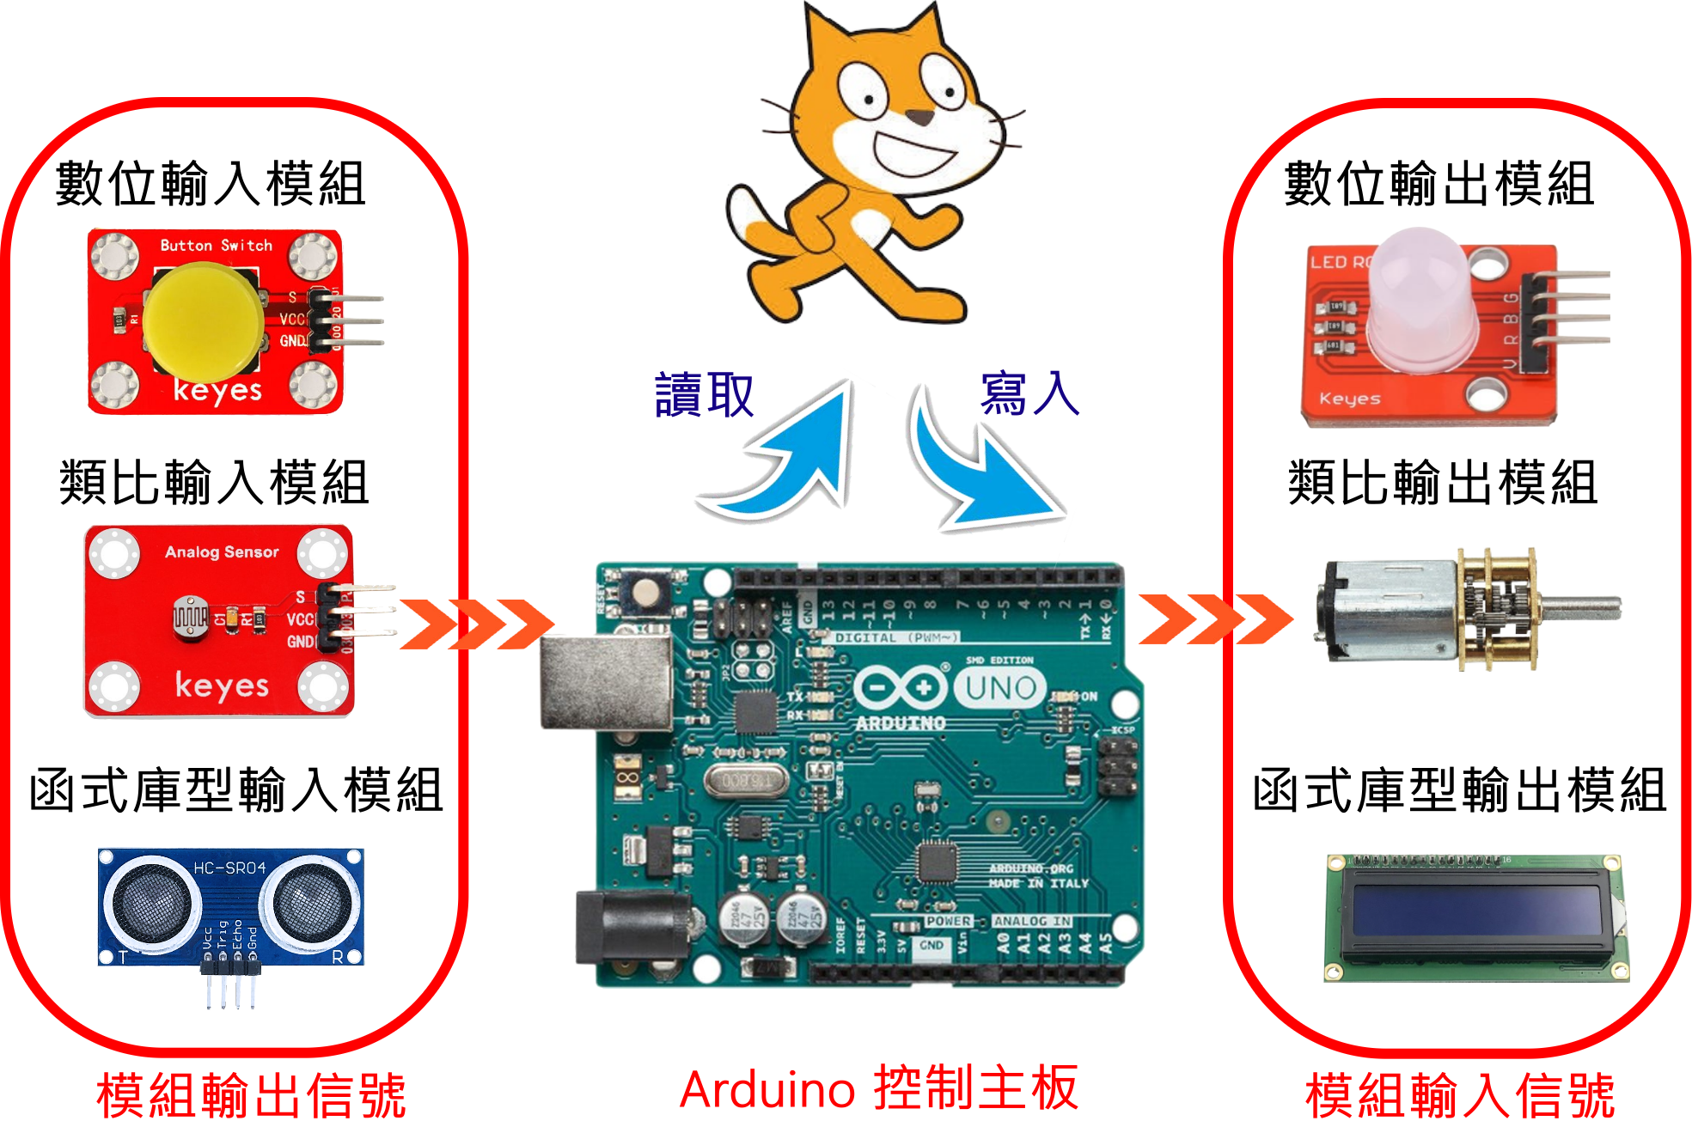
硬體架構圖：「輸入模組」、 「輸出模組」的概念，主板需提供外接模組電源
PWM

Slide 5
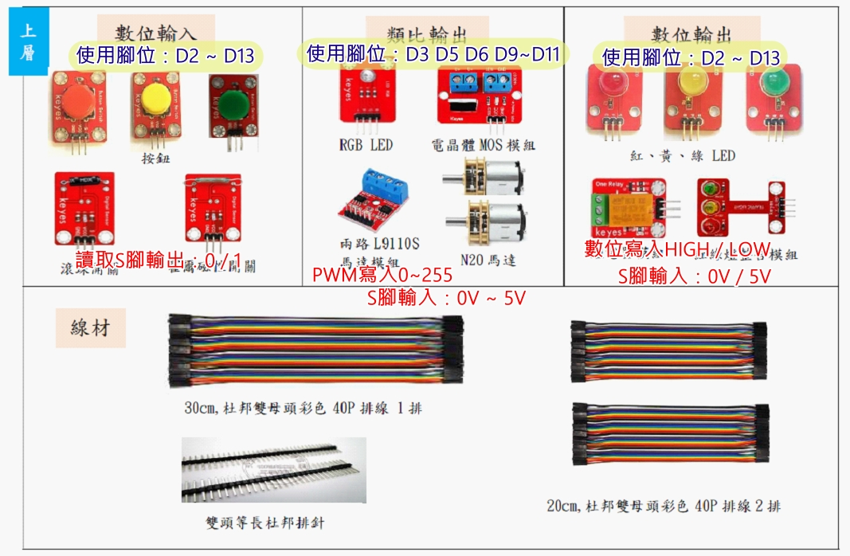
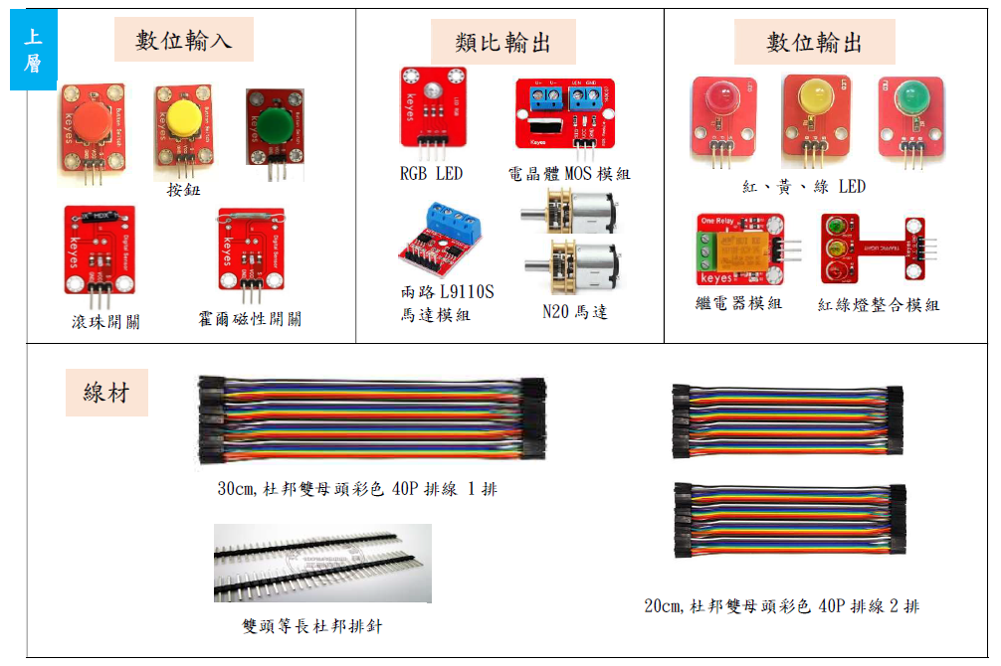

Slide 6
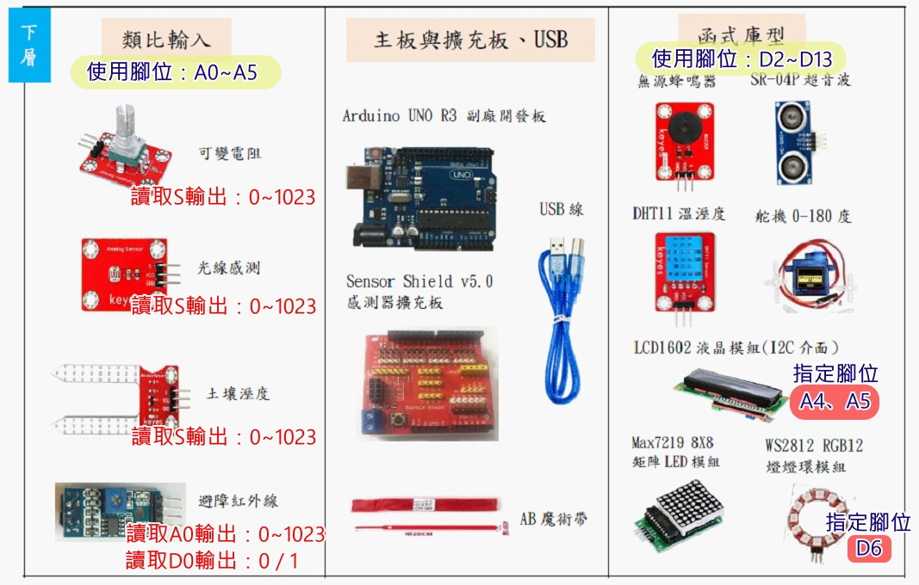
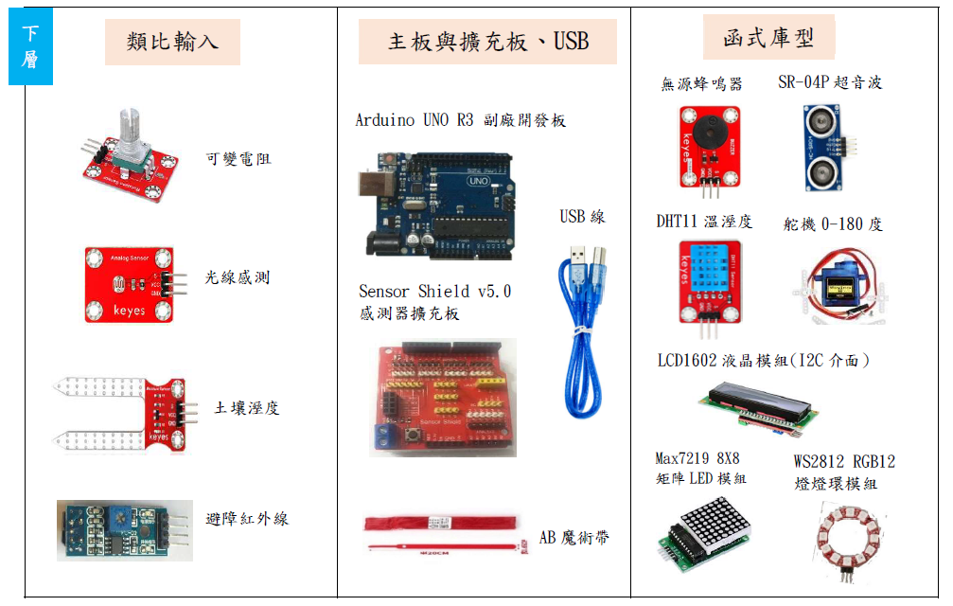

Slide 7
Arduino特色
當初Arduino設計的觀點，就是希望針對「不懂電腦語言的族群」，
也能用 Arduino 做出很酷的東西，例如：對感測器作出回應、閃爍燈光、
控制馬達…等等。
1.是一個開放原始碼的單晶片控制器
2.可簡單地與感測器、電子元件連接
3.使用USB介面與電腦傳輸，亦可獨立工作
4.價格便宜、支援多樣的互動程式程式開發工具

Slide 8
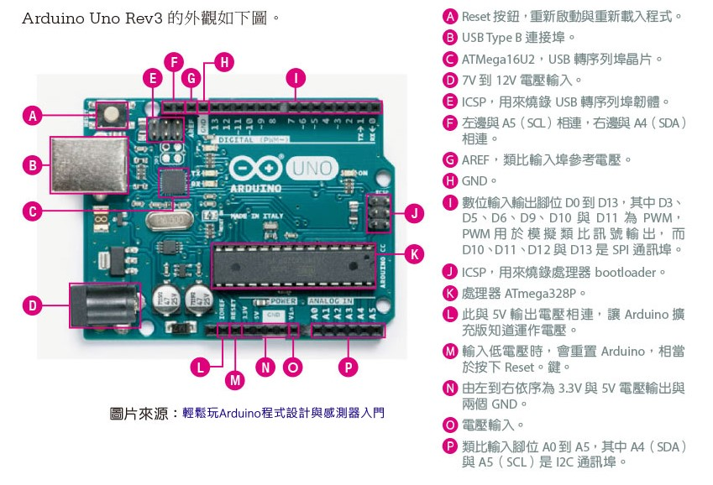

Slide 9
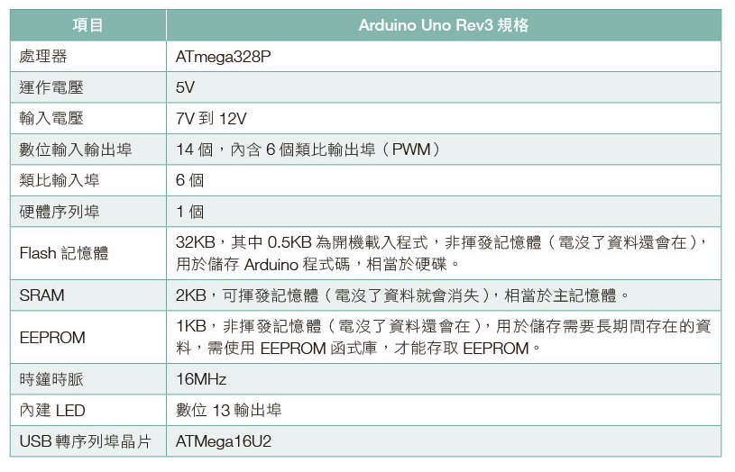

Slide 10
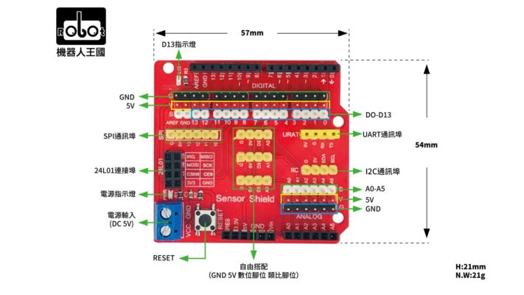

Arduino擴展板

Slide 11
bDesigner軟體介紹

Slide 12
比賽為何要使用 bDesigner？
桃園市八德國小蔡佳倫老師設計，完全免費
可同時控制四塊Arduino UNO，市面唯一
可選擇連線控制或離線控制，設計彈性大

Slide 13
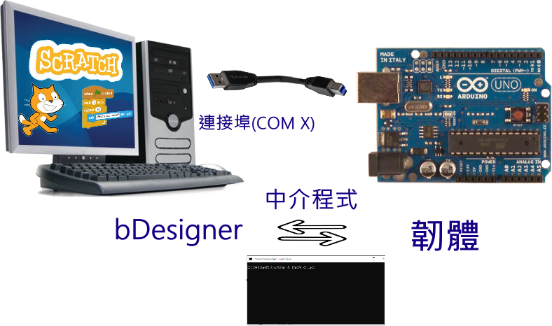
軟、硬體關係圖

Slide 14

執行主程式燒錄韌體 (第一次使用bDesigner教學影片)

Slide 15
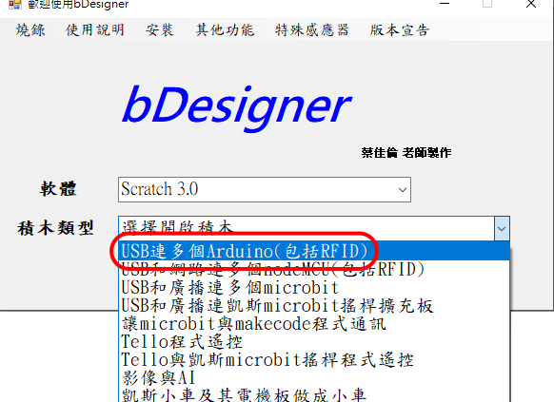
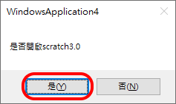
開啟離線Scratch3.0程式

Slide 16
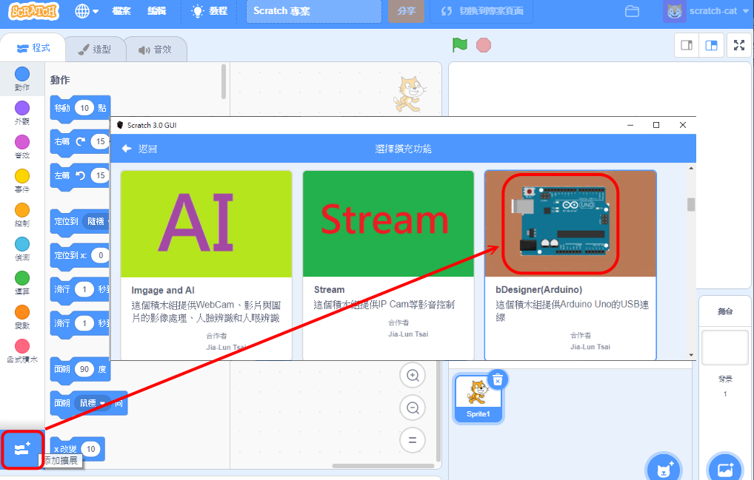
擴展Arduino積木

Slide 17
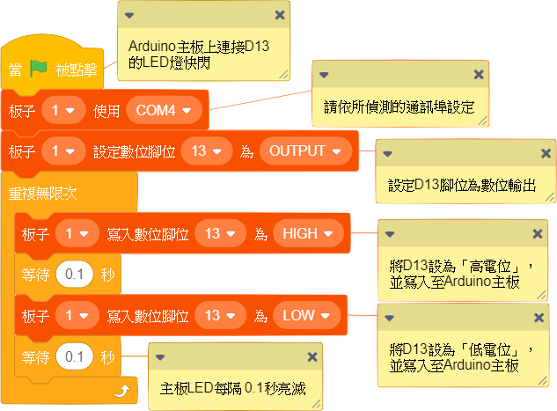
測試程式

Slide 18
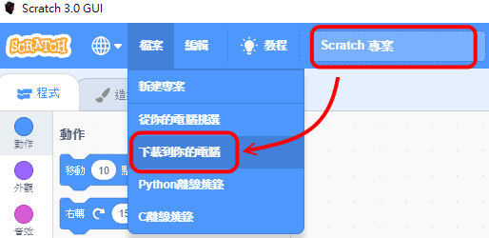
儲存程式

Slide 19
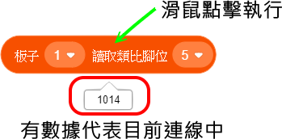
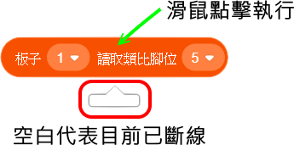
問題處理 (斷線處理教學影片)
檢查主板與Scratch是否連線中
解決方式(三擇一)：
1.執行「關閉板子」積木，再按「綠旗」
2.關閉「命令提示視窗」中介程式，再開啟中介程式
3.存檔後，重新開啟bDesigner

Slide 20
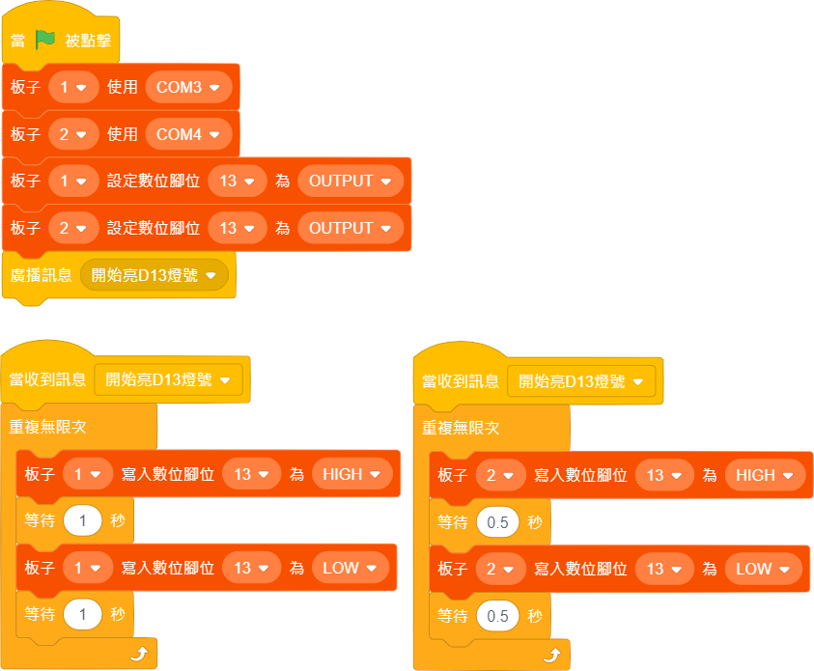
多主板連線控制
不要使用綠旗
會有時序的問題

Slide 21
貓咪盃硬體實作練習

Slide 22
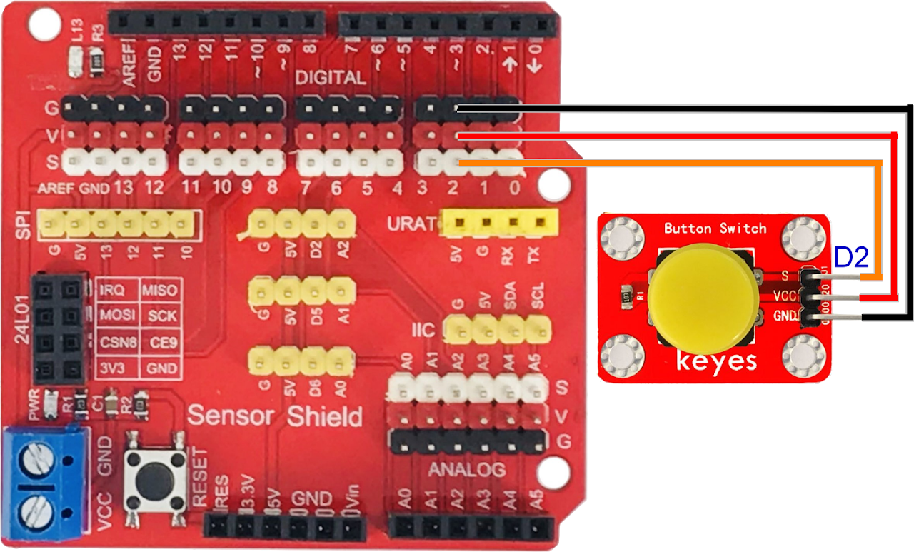
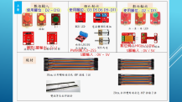
數位輸入感測模組-按鈕模組
上層零件圖

Slide 23
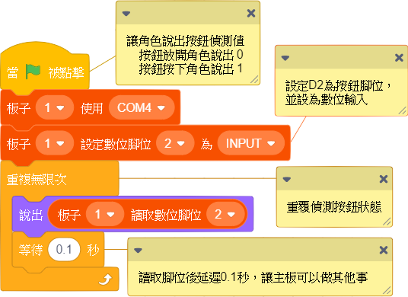
數位輸入感測模組
有些「按鈕模組」
「放開」輸出： 1
「按下」輸出： 0
可VCC、GND反接

Slide 24
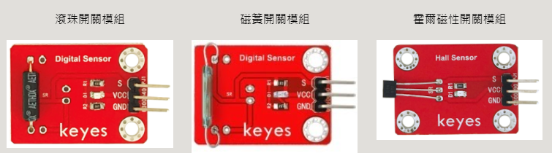
數位輸入感測模組
「按鈕模組」實作完成後，務必將「按鈕模組」
更換成其他「數位輸入感測模組」一一測試，
其中「滾珠開關模組」翻轉模組角度觀察輸出變化；
「磁簧開關模組」、「霍爾磁性開關模組」
(競賽套件為兩者之一)需使用磁鐵靠近觀察輸出變化。

Slide 25
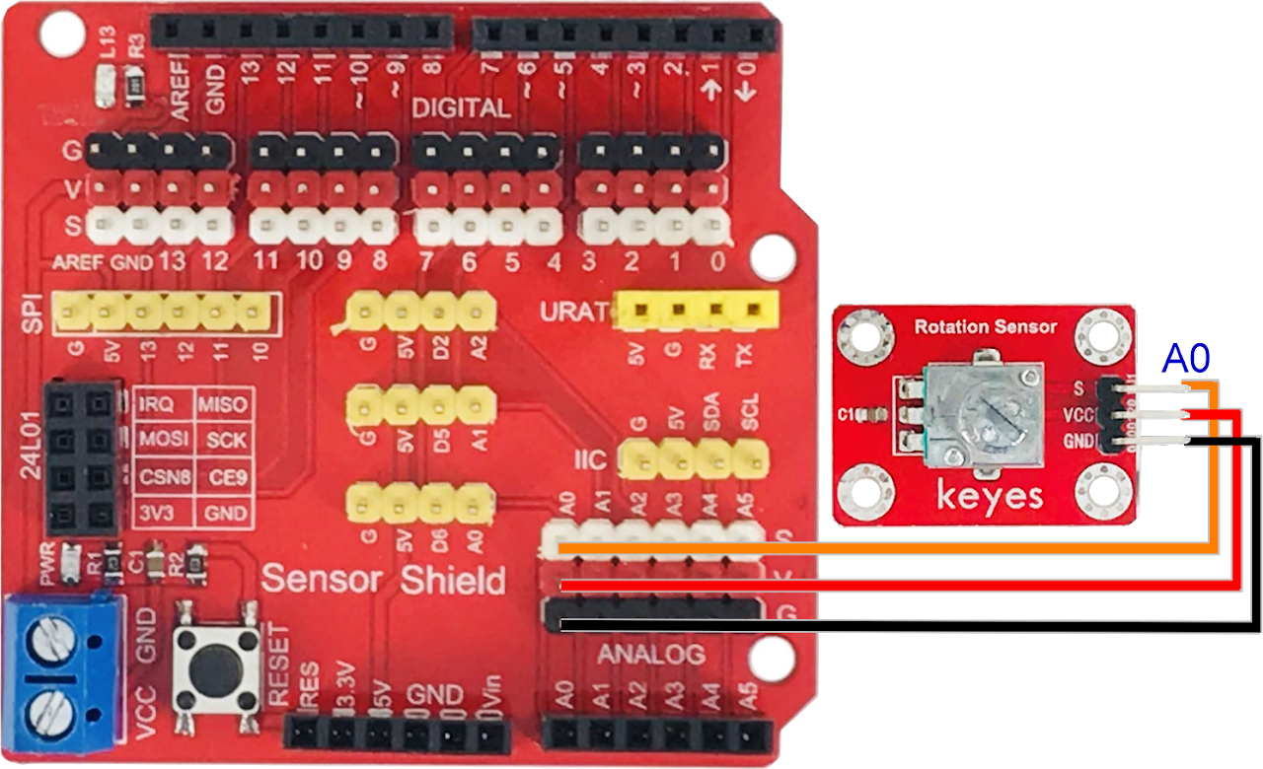
類比輸入感測模組
-可變電阻模組

Slide 26
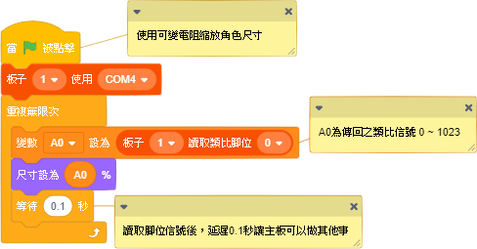
類比輸入感測模組
-可變電阻模組
可使用等比例換算公式 (A0/1023)*範圍值

Slide 27
類比輸入感測模組
當此範例的「可變電阻模組」實作完成後，
請將「可變電阻模組」更換成其他
「類比輸入感測器模組」一一測試，觀察數值變化，
「土壤濕度模組」用手輕按和用力按住兩金屬片，
「光線感測模組」用手遮住光線，觀察數值變化，
「避障紅外線模組」的「A0」
類比輸出腳接至主板類比輸入腳位「A0 ~ A5」，
觀察接近黑色平面和白色平面的變化。

Slide 28
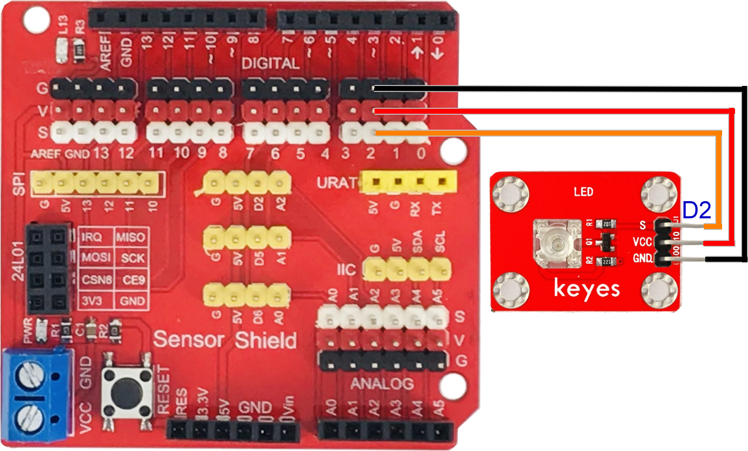
數位輸出模組
-LED模組

Slide 29
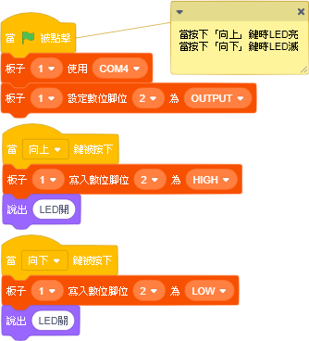
數位輸出模組
-LED模組
(OUTPUT模式)
第四章範例1

Slide 30
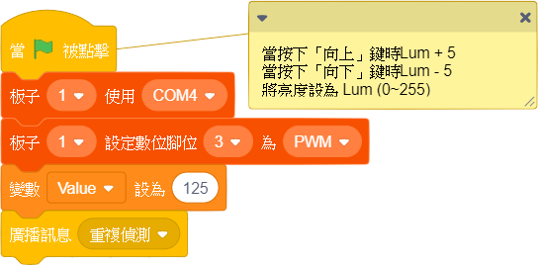
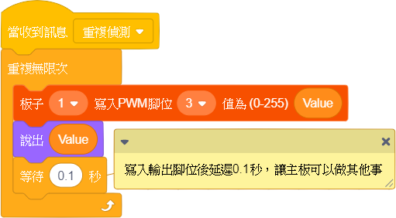
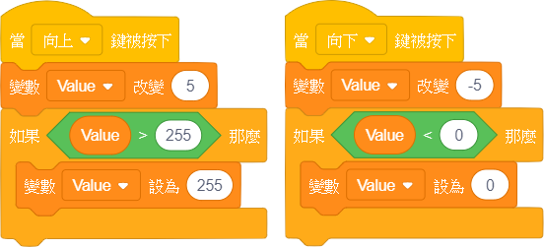
數位輸出模組
-LED模組
(PWM模式)
第四章範例2

Slide 31
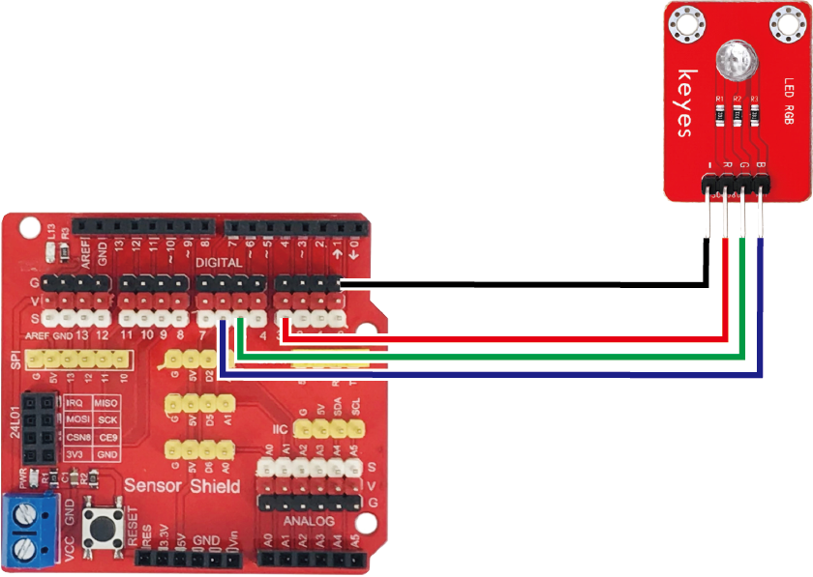
數位輸出模組-RGB模組
(PWM模式)
第四章範例6

Slide 32
數位輸出模組-馬達控制
(PWM模式)
電晶體MOS模組-單直流馬達轉速控制(接線教學影片)
https://youtu.be/5LtM3CgkT3g
兩路L9110S馬達模組-雙直流馬達轉速及正反轉控制(示範影片)
https://youtu.be/MzXTG7ARyZs

Slide 33
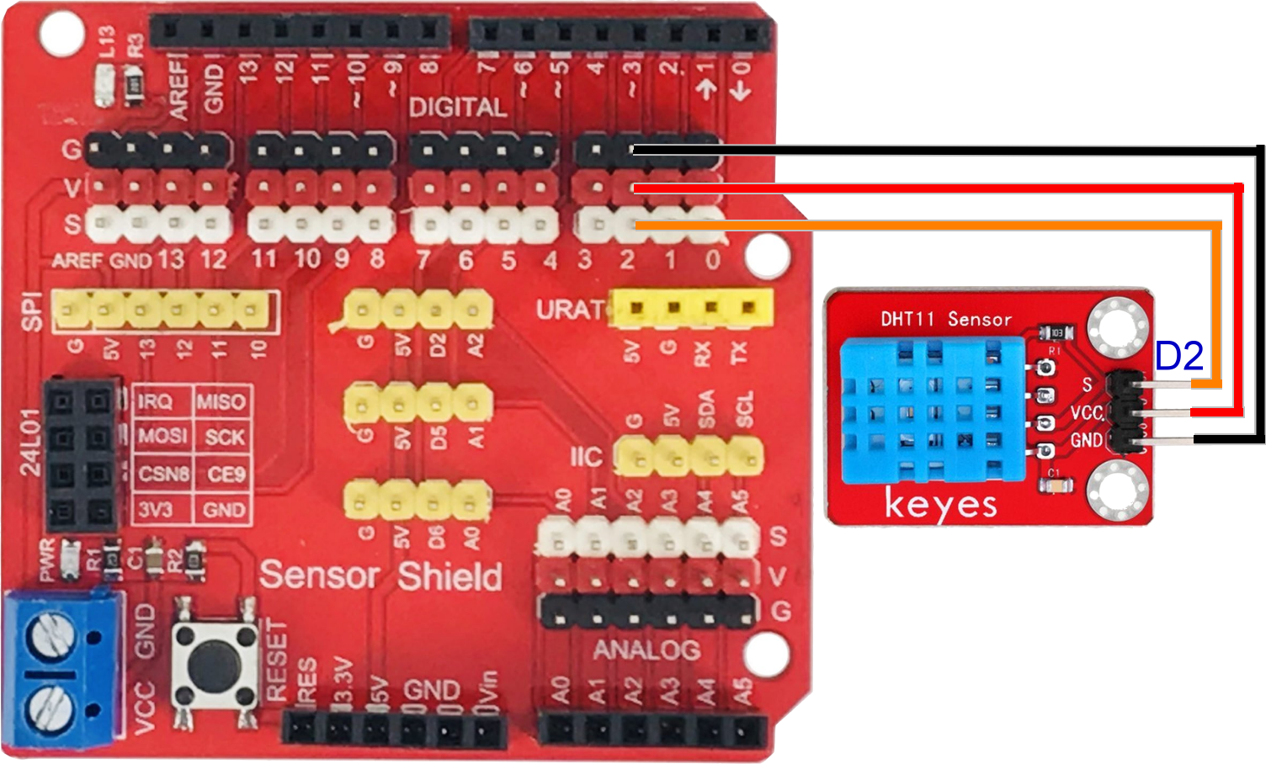
函數庫型模組-DHT11溫溼度模組
第六章範例1

Slide 34
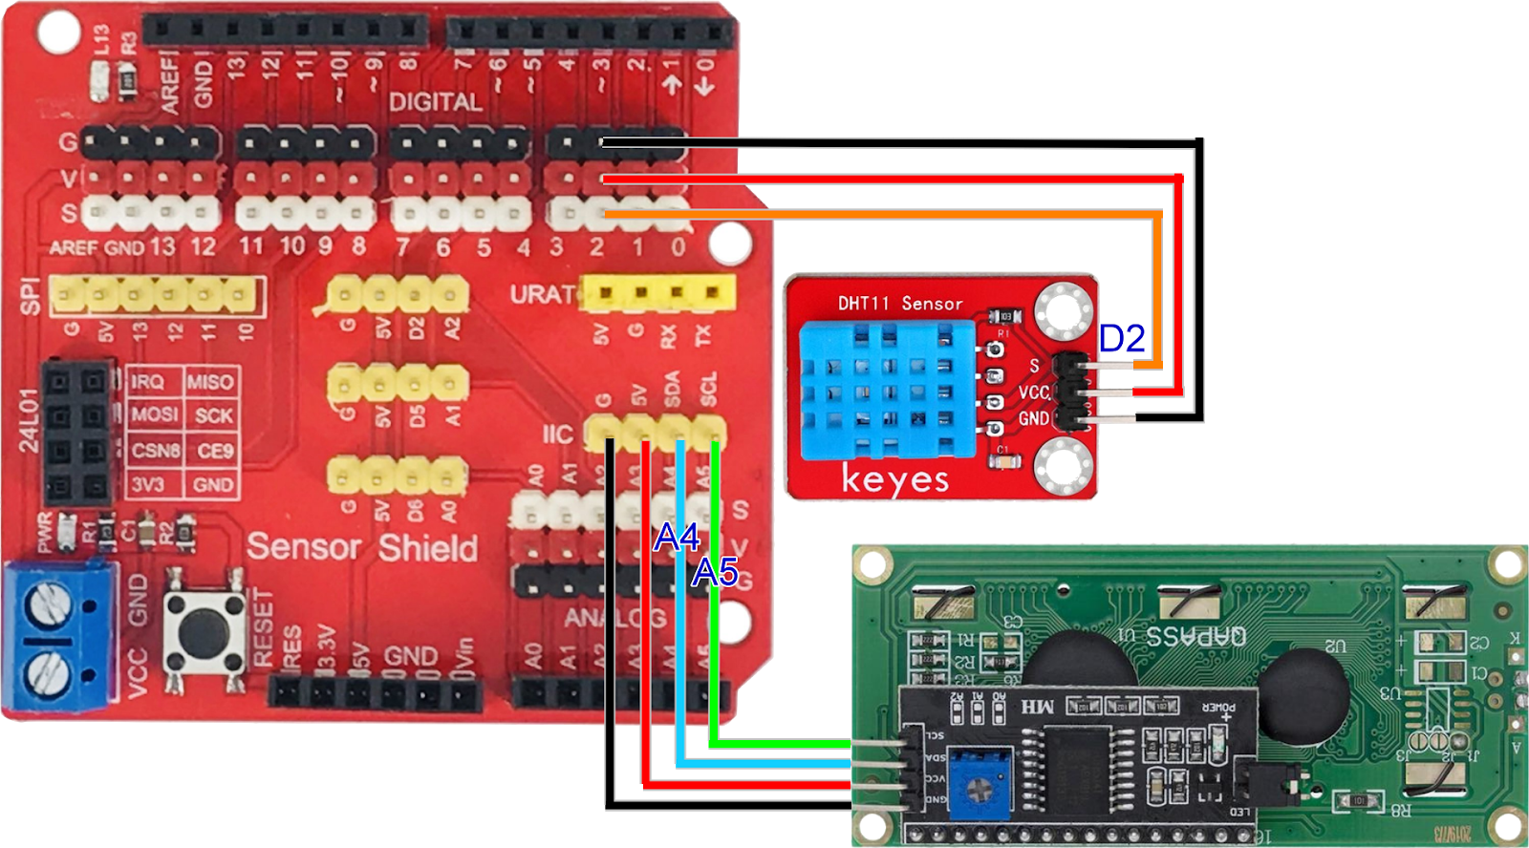
函數庫型模組-DHT11溫溼度模組+LCD模組
結果影片
第六章範例2

Slide 35
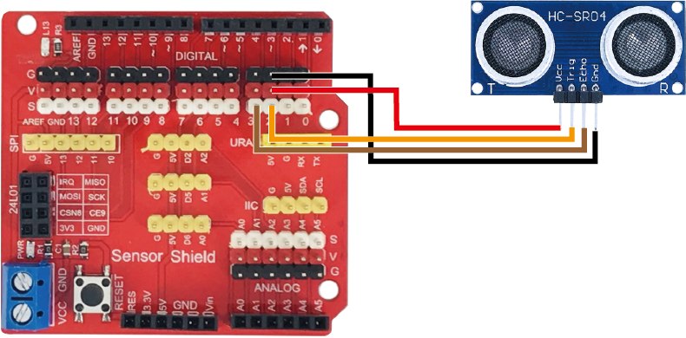
函數庫型模組-超音波感測模組
第六章範例3

Slide 36
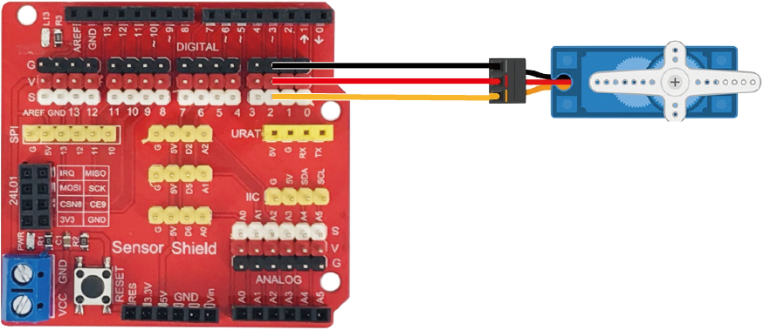
函數庫型模組-伺服馬達模組
結果影片
第六章範例5

Slide 37
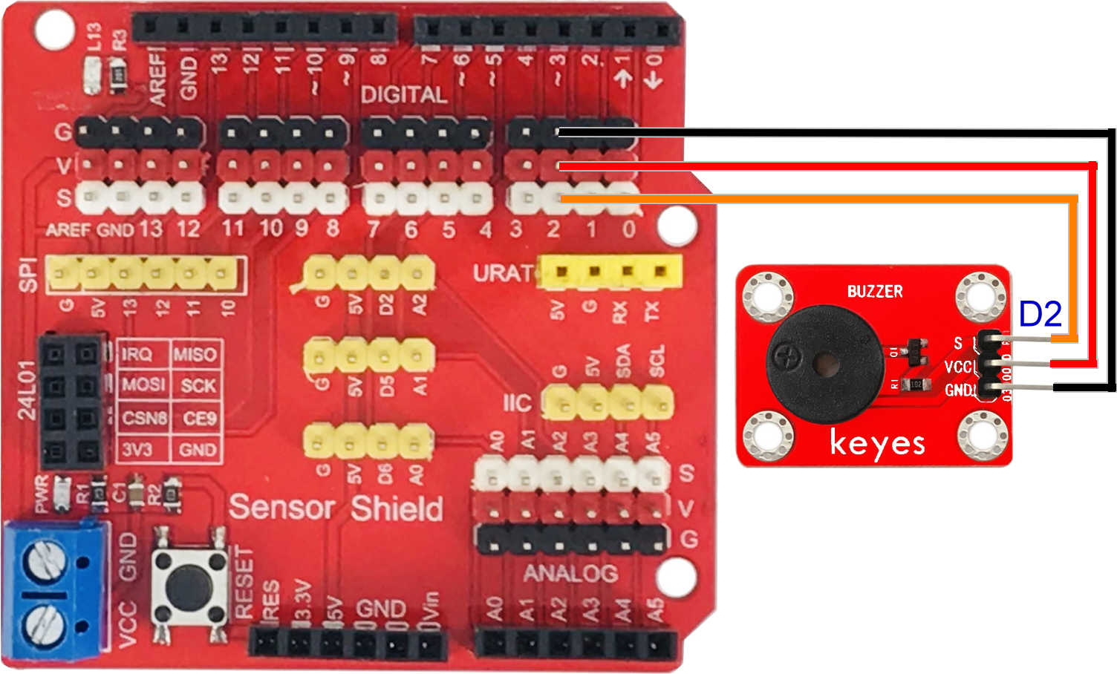
函數庫型模組-無源蜂鳴器模組
第六章範例6

Slide 38
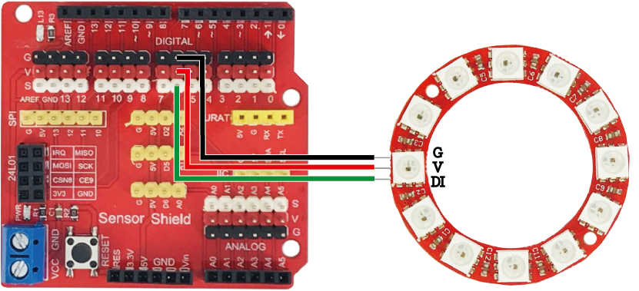
函數庫型模組-WS2812燈環模組
結果影片
第六章範例7

Slide 39
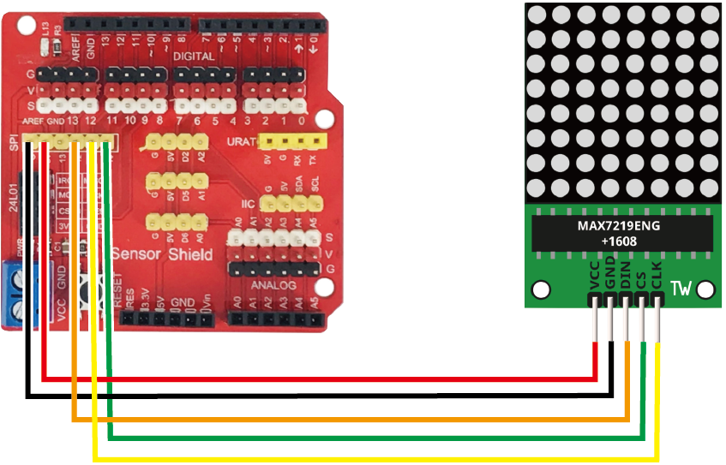
函數庫型模組-Max7219矩陣LED模組
需使用擴展積木
預設1須改為0
結果影片
第六章範例8

Slide 40
貓咪盃硬體組注意事項

Slide 41
命題方向為指定內容之封閉式命題，並提供題目說明，
範例如下：
“智慧家庭舒適生活─自動化居家設施”：未來是 AI 的世界，大部分的事電腦都能幫你處理，居家環境也都會自動化。你是一個家庭用品的設計公司的工程師，請你設計一個自動化的居家設施，來讓將來的人類享 受貼心便利的生活。
注意：
(1)本競賽會檢核您的設計、思考、創作歷程，同時會檢視你的作品與聆 聽你的解說，因此你和你的隊友必需在 A4 紙上留下你們設計、討論、思 考、創作的歷程，以及所使用的相關技術、軟、硬體架構等，並於評審 時展示你的作品、並提供以上文件，同時說明你們的創作歷程。
(2)本競賽場地並不提供網路，因此作品無法使用網路的控制方式，但這 不影響你們的設計與創意，但呈現的作品因為無法使用網路，因此要自 行確認網路部分附加功能之比重，或以模擬、其他方式解決。

Slide 42
競賽現場另提供共用設備如下，不得用於機構裝置或外觀美工
A. 電源模組： 2.5DC 頭帶開關之 3 號 X4 電池盒、3號電 池每隊上限4排。
B. 輔助零件耗材：釹磁鐵、紅黑兩色單心線、無鉛焊錫。
C. 輔助工具：小一字、小十字、30W 烙鐵、烙鐵架、斜口 鉗、吸錫器。
D. 文具耗材：3 號電池、墊板、膠帶、膠帶台、鉛筆、橡皮 擦、A4 白紙。

Slide 43
硬體組評分標準
1.程式設計(30%)：包含軟體使用適切性、程式寫作之運算思維、人機介面設 計、硬體控制技巧、多媒體效果…等。
2.硬體系統(30%)：包含硬體使用觀念、連接正確性與技巧性、系統設計規劃 構思等。
3.歷程說明(30%)：包含思考、溝通、合作、表達歷程及報告說明，是否充分 呈現設計思考、運算思維、創新創造力、溝通表達、團隊合作等。
4.特殊加分(10%)：是否完美解決問題及上述項目無法表達之內容等。
5.評分過程每組 8 分鐘：包含 4 分鐘解說、4 分鐘答詢。
※附註：硬體組為新興組別，為配合新課綱素養導向，將採計競賽歷程構思文件、 製作歷程、製作結果及口述說明。

Slide 44
硬體組競賽技巧
1. 比賽前不管題目為何，需有基本腹案規劃，例如：舞台至少要有二個場景，每個場景至少用到三個硬體模組搭配，還有時間再增加場景和特殊模組
2.人機介面應用，Scratch舞台角色、聲音(善用錄音)與硬體模組互相搭配
3. 活用模組：土壤溼度模組用於觸摸開關、避障紅外線模組用於簡易條碼掃描
多片Arduino UNO分工(一片處理輸入模組；一片處理輸出模組)
4.競賽規劃明確分工、發想過程使用文字或圖形記錄、需要用到功能繪製草圖或表格呈現資料流程(輸入、處理、輸出)
5.在A4紙上標示場景簡圖，將完成後的硬體模組使用膠帶固定於簡圖中，便於四分鐘的解說
6.創意發想未完成或無法完成的部分，可跟評審說明是未來發展的想法
7. 競賽時間3小時，雖無美工分數，但整體還是要順暢不要太亂

Slide 45
全國貓咪盃承辦人花蓮縣邱文盛老師臉書回應何謂資料抽象化
例如資料表示，你做雙人對打遊戲的時候你的HP生命點數一般最簡單的就是用數字，如果可以改成圖示是不是簡單又明瞭，跟你還有加了多媒體比如說生命指數剩下三分之一甚至你的生命條還會抖動然後背景音樂會變換成恐怖的，這是不是層次又更高了，相對於數值直接展示針對需求做轉換，更容易閱讀更容易理解，甚至做出一些分析預測判斷，對於眼睛不好的人你就將資料轉成聲音等等，這些都是屬於資料表示的方式，假設這個能力你很好未來去公司你就會懂得給老闆報表的時候不是只給一堆統計表，轉化成圖形更能夠看得出趨勢，甚至直接分析告訴你接下來應該怎麼做這才有資料處理的意義....諸如此類

Slide 46
桃園市貓咪盃實施計畫
https://reurl.cc/a5drDQ
109貓咪盃硬體組教材--使用bDesigner
教材 https://reurl.cc/GdprNv 範例檔 https://reurl.cc/OXr1Y7
bDesigner 軟體下載
https://bdesigner1.webnode.tw/檔案下載/

